Slide 2
Ежегодно 3 сентября в России отмечается
День солидарности в борьбе с терроризмом.
Эта памятная дата России установлена в 2005 году федеральным законом «О днях воинской славы России» и связана с трагическими событиями в Беслане
(Северная Осетия, 1—3 сентября 2004 года),
когда боевики захватили одну из городских школ.
В результате теракта в школе № 1 погибли более трехсот человек, среди них более 150 детей.

Slide 3
Террористический акт в Беслане (1-3 сентября 2004 года)
3 сентября – день солидарности в борьбе с терроризмом
Подготовила Выборнова И.А., учитель истории и обществознания МБОУ СШ № 8 г. Кстово

Slide 4
Захват заложников в школе № 1 города Беслана (Северная Осетия), совершенный террористами утром 1 сентября 2004 года во время торжественной линейки, посвящённой началу учебного года - один из самых страшных терактов в истории человечества. В течение двух с половиной дней террористы удерживали в здании школы более 1100 заложников.
Notes:
http://famouspeople.ucoz.ru/news/10_let_tragedii_v_beslane/2014-09-02-415

Slide 5
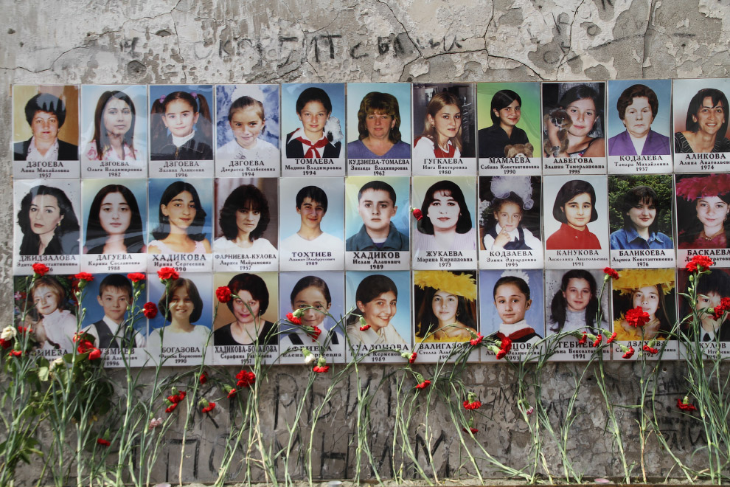
Notes:
http://loveopium.ru/content/2014/09/beslan/17s.jpg

Slide 7
1 сентября. 9:05
Группа из 32 террористов на двух автомобилях въехала во двор средней школы №1 Беслана, где в это время проходила торжественная линейка, посвященная Дню Знаний.
Стреляя из автоматов, террористы окружили собравшихся во дворе людей и загнали их в здание школы, некоторым удалось покинуть территорию школы.
Двадцати учащимся и сотрудникам школы, укрывшимся в котельной, удалось освободиться через пролом в стене.
Notes:
http://rusidea.org/?a=25090113

Slide 9
Вспоминает Ира Гуриева : (1 сентября 2004 г. она перешла во второй класс)
«…Вышли на линейку, построились. Я стояла сзади, мне ничего не было видно. Включили музыку. Вдруг в какой-то момент музыка выключается, начинается стрельба, какая-то суета. Все побежали к школе, я тоже. Очень долго искали ключ от дверей, никто не мог открыть эти двери. И была очень страшная давка… В какой-то момент я повернулась назад и увидела людей в камуфляже с автоматами.
Но я не понимала, кто это. У меня в голове не укладывалось, что такое может быть. Террористы уже злились, начали под ноги всем стрелять… Мы зашли в школу, все разбежались по зданию, кто куда. Я тоже куда-то побежала, забежали в класс, и все, кто был в классе, сидели под партами и кричали. Террорист зашел и говорит: все выходите отсюда… Они погнали нас в спортзал…»
Notes:
http://www.gazeta.ru/social/beslan/

Slide 11
Вспоминает Илона Газданова : (1 сентября 2004 г. она перешла во второй класс)
«…Нас загнали в зал. Одного мужчину расстреляли в первый же день… Все окна и двери были замурованы. Во всех классах к окнам наваливали парты и стулья, чтобы не было ничего видно, и так по всему периметру школы. Для этой работы использовали мужчин. Потом многих из них убили. Их убивали в одном классе, выкидывали со второго этажа, они падали вниз.
Я испытала очень глубокий шок, но вела себя сдержанно, потому что понимала: устраивать истерику опасно. Приходилось сдерживаться ради себя, ради мамы, хотя было очень сложно. Какая-то часть террористов сидела на крыше, кто-то – в здании. Они были повсюду. Практически сразу начали вешать бомбы, от одного баскетбольного кольца до другого…»

Slide 12
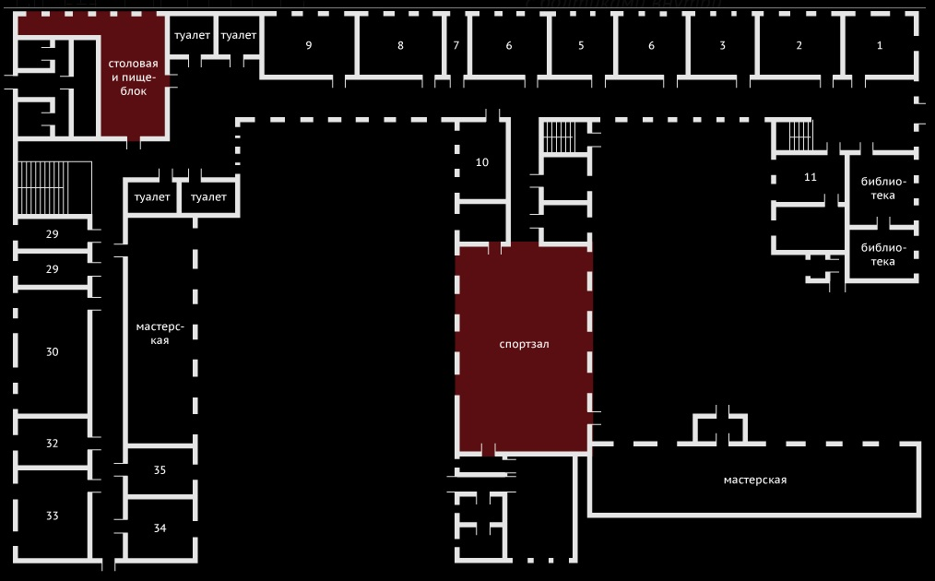
ПЛАН ПЕРВОГО ЭТАЖА ШКОЛЫ

Slide 13
1 сентября. 9:25
В заложниках оказалось около 1100 человек, большинство из них были согнаны в спортивный зал. Двое заложников убиты. Террористы заминировали зал. Большинство заложников были загнаны в главный спортзал, остальные попали в тренажерный зал, душевые и столовую.
Загнав людей в здание, террористы заставили всех сдать фото- и видеоаппаратуру и телефоны. После этого заложников заставили баррикадировать выходы и окна. Стекла было приказано разбивать, чтобы силовики не смогли использовать газ.

Slide 15
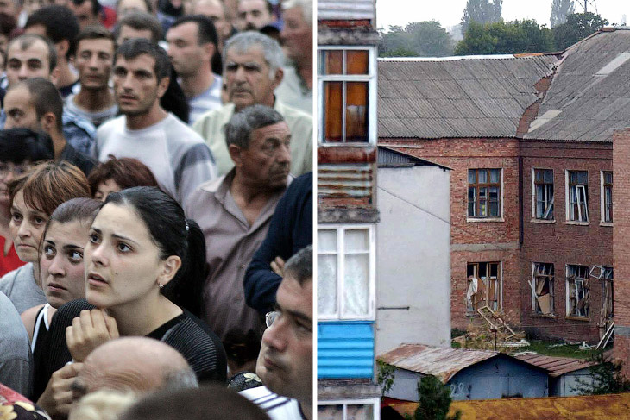
Notes:
http://loveopium.ru/content/2014/09/beslan/00s.jpg

Slide 16
1 сентября. 11:00–11:30
Муфтий Северной Осетии Р.И. Валгасов и представитель ФСБ В.Г. Зангионов направились с белым флагом в сторону школы. Террористы обстреляли их, вынудив вернуться.
Через заложницу террористы передали записку, в которой заявили, что вести переговоры будут только с президентом Северной Осетии Александром Дзасоховым, президентом Ингушетии Муратом Зязиковым и детским врачом Леонидом Рошалем.
Силами МВД созданы два рубежа оцепления вокруг школы, осуществлено блокирование района. Проведена эвакуация жителей из близлежащих домов.

Slide 17
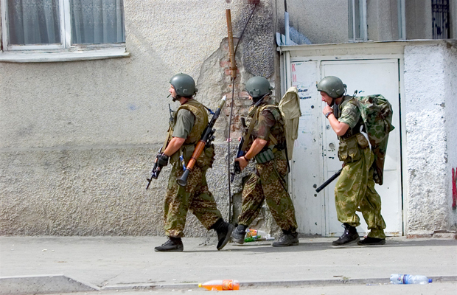
Notes:
http://www.aif.ru/pictures/201309/usm010-16_1750x1750.jpg

Slide 18
1 сентября. 12:25–12:30
Террористы передали видеокассету с записью происходящего в школе, а также записку с требованием отпустить боевиков из российской тюрьмы. Начались переговоры с террористами.
1 сентября. 13:20 – 13:30
Террористы передали еще одну записку, в которой содержалось заведомо невыполнимые требования –
вывести российские войска из Чечни, признать независимость Ичкерии.
В окнах школы боевиками были выставлены дети, во избежание штурма здания спецназом.

Slide 19
1 сентября. 16:00–16:30
В здании школы раздались взрыв и выстрелы. В результате взрыва погибли 5 или 6 заложников
Первый телефонный контакт с террористами. Террористы подтвердили прежние требования и изложили правила, за нарушение которых будут расстреливать заложников.
1 сентября. 17:00–17:30
Террористы вели беспорядочный огонь из автоматов и подствольных гранатометов по территории, прилегающей к школе. Из окна школы террористы выбросили несколько тел убитых заложников.

Slide 20
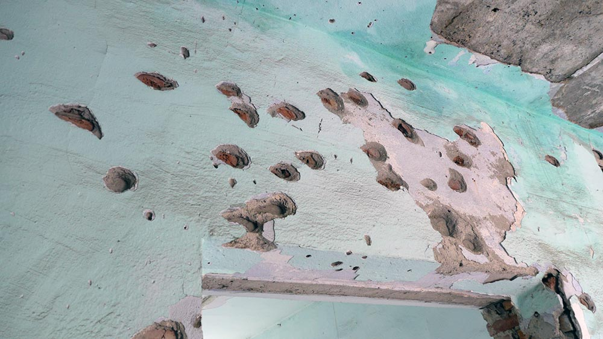
Следы от пуль на школьной стене

Slide 21
1 сентября. 17:30–18:00
Шести заложникам удалось совершить побег.
1 сентября. 20.00-21.00
В Беслан прибыл Леонид Рошаль. Переговоры о передаче заложникам провианта и медикаментов не увенчались успехом, так как боевики посчитали, что в воде и медикаментах могут содержаться психотропные вещества.

Slide 22
2 сентября. 7:40
Боевики не разрешили заменить детей-заложников на взрослых.
10:00–12:00
На связь с террористами вышел президент компании «РуссНефть» Михаил Гуцериев. Он предложил деньги в обмен на заложников. Террористы отвергли это предложение.
12:00–13:00
Террористы связались по телефону с председателем парламента Северной Осетии Т.Д. Мамсуровым. Он поговорил с сыном, оказавшимся среди заложников.

Slide 23
Вспоминает Надежда Ильинична Цалоева-Гуриева : (преподаватель истории в 5 – 7 классах)
«…Они [террористы] прекрасно понимали, кто они, для чего приехали, какое к ним отношение.
Ребенок из начальной школы бежит за Али, одним из главарей их банды, и говорит: «Дядя, можно мне выйти попить?» Тот к нему поворачивается и говорит: «Какой я тебе дядя? Я бандит и террорист, я пришел тебя убивать!»
[…] Или еще случай. Мама одного мальчика, второклассника, была в очень плохом состоянии, у него было пять рублей. Он эту
монету достал, протягивает террористу и говорит: «Возьми, дядя, отпусти мою маму, ты же видишь, как ей плохо». А тот ему гордо: «А ты знаешь, сколько у меня дома таких есть?»[…]
2 сентября у нас уже были мертвые дети. Не потому, что их застрелили. Одна девочка умерла от диабетической комы. Мальчик умер от обширного инфаркта у матери на руках…»
Notes:
http://www.gazeta.ru/social/beslan/

Slide 24
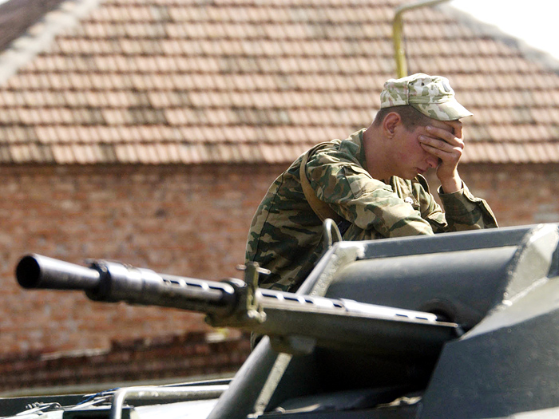

Slide 25
2 сентября. 16:00
В здание школы зашел Руслан Аушев, бывший президент Ингушетии, на переговоры с которым ранее согласились террористы. Главарь террористов Расул Хучбаров передал ему адресованную президенту России записку якобы от Шамиля Басаева с требованием вывода войск из Чечни и предоставления ей полного суверенитета.
В результате переговоров с Аушевым освобождены 26 заложников (матери с детьми до 2 лет). Достигнута договоренность о вывозе тел убитых заложников.

Slide 27
Вспоминает Ира Гуриева : (1 сентября 2004 г. она перешла во второй класс)
«…Террористы постоянно злились на то, что такой шум в зале, все разговаривают, плачут. Они били прикладами в пол, стреляли в воздух, чтобы все молчали. В первый день и первую половину второго дня мы еще боялись их. Но потом никто на угрозы не обращал внимания, было уже все равно. Было одно желание: чтобы мы вышли отсюда. Живыми, мертвыми – лишь бы это закончилось.
На второй день нас перевели в другой зал, в тренажерный. Там было очень прохладно, хорошо. Но наc не пускали в туалет. Воду пить не давали, но там мы как-то все равно умудрялись. Уже невыносимо было сидеть, все болело. Мочились под себя… Я помню маленького мальчика, который погиб. Ему совсем мало было, ну, два-три годика. И он постоянно хотел пить, постоянно ныл, плакал...»
Notes:
http://www.gazeta.ru/social/beslan/

Slide 28
3 сентября. 12:40
Террористы разрешили сотрудникам МЧС подъехать на автомобиле к школе для выноса тел убитых заложников.
3 сентября. 13:03–13:05
В спортивном зале прозвучали два мощных взрыва. Террористы открыли огонь по сотрудникам МЧС.

Slide 29
Вспоминает Лаврент Перисаев: (начальник поисково-спасательного подразделения МЧС)
«…Примерно в 12:45 3-го числа подъехал наш начальник. Я был командиром подразделения, и он мне сказал определить двоих, кто пойдет вытаскивать тела погибших. Боевики в школе расстреляли несколько человек, в том числе сотрудника МЧС и пожарного инспектора. Стояла сильная жара, и тела выбрасывали в окна. Была договоренность, что они отдают тела, и мы можем их забрать. С их стороны были выдвинуты требования, что забирать могут только
МЧСовцы – никаких силовиков. Пока все решалось, прошло 15 минут, и около 13.05 прогремели взрывы. Все насторожились, началась пальба. Стреляли со всех сторон. Как только пальба началась, все заложники кинулись бежать из школы через окна. Выпрыгивали обезвоженные дети, абсолютно раздетые, в одном нижнем белье, кто в маечках, окровавленные, грязные, выбегали из школы. Дети и взрослые побежали кто как мог, и по ним пошла пальба. Многие были убиты в спину.
Notes:
http://www.gazeta.ru/social/beslan/

Slide 30
3 сентября. 13:05–13:25
Оставшиеся в живых заложники начали выбегать из спортзала через проем, образовавшийся после взрывов. Солдаты бросились выносить из здания людей под беспорядочным непрекращающимся огнем противника. Крыша школы обрушилась. Террористы стреляли по убегающим и сгоняли оставшихся заложников в столовую.
Часть заложников оказалась в комнате учителя физкультуры, возле выхода из спортзала. Учитель физкультуры вырвал у одного из боевиков автомат, но тот убил 74-летнего преподавателя.

Slide 31
Вспоминает Ира Гуриева: (1 сентября 2004 г. она перешла во второй класс)
«…По ошибке нас завели не в тот кабинет, и там был кошмар. Мертвые, обгоревшие люди, кровь. Помню, что тогда мне было очень страшно, я закрывала глаза, чтобы этого не видеть. И около окна наш физрук, Иван Константинович с террористом дрался, выхватил у него автомат, и террорист его застрелил. В коридоре и столовой тоже все уже мертвые были. На полу было много разбитого стекла.
Террористы сказали детям встать на окна и кричать: «Не стреляйте, здесь дети!» На окнах в столовой были решетки, и одна из них отошла от стенки. Другой наш физрук, который живым остался, ее снял с подоконника… Внизу мы увидели каску, видимо, спецназовца, и все начали выпрыгивать. Я стояла… и боялась прыгать… мама меня вытолкнула, потому что зашел террорист в столовую и пустил пулеметную очередь.»

Slide 33
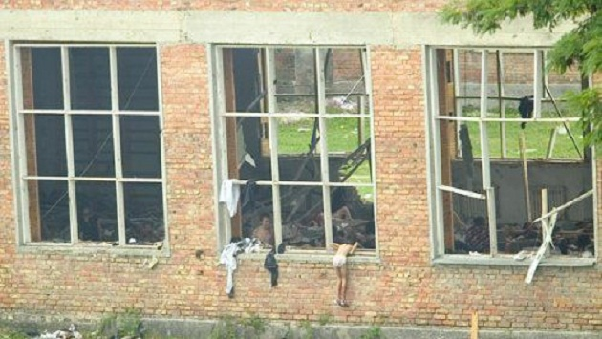

Slide 34
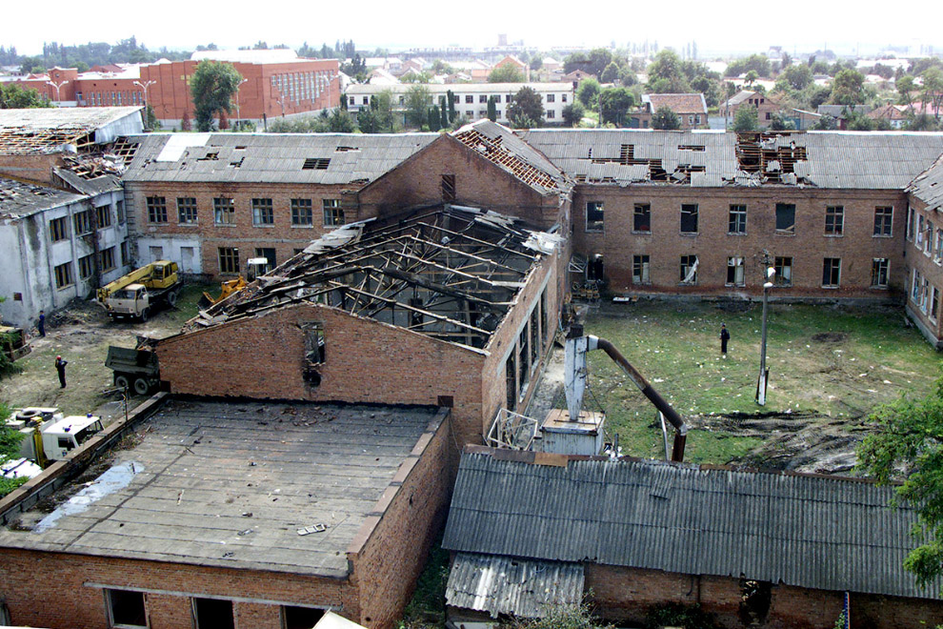

Slide 35
3 сентября. 13:10
В оперативном штабе принято решение о начале силовой операции.
Снайперы группы разведки и наблюдения открыли огонь на поражение огневых точек террористов, чтобы прикрыть спонтанную эвакуацию заложников.
Созданы коридоры выхода заложников в безопасную зону и за оцепление. Действуют четыре фильтрационные группы из офицеров РОВД и ОМОН для контроля над пропуском заложников.

Slide 36
Вспоминает Александр Бетин: (подполковник, боец группы «А» - «Альфа»)
2-го и 3-го сентября спецназовцы тренировались на аналогичном здании школы. В 13 часов 05 минут вдруг поступила команда срочно возвращаться на базу.
«По дороге мы узнали, что в спортзале последовательно произошли два мощных взрыва, в результате чего произошло частичное обрушение крыши. По одной из версий, от сильной жары не выдержал скотч, которым к баскетбольной корзине была
прикреплена взрывчатка. Он оторвался, после чего от удара произошел взрыв. У «дежурного» боевика не выдержали нервы, и он отпустил ногу с педали — после чего пошла вторая серия взрывов. Заложники, кто мог, начали выпрыгивать через окна и выбегать через входную дверь во двор школы. Террористы открыли по ним огонь из автоматов и гранатометов. Тогда и прозвучал приказ бойцам спецназа ФСБ приступить к операции…»
Notes:
http://www.gazeta.ru/social/beslan/

Slide 37
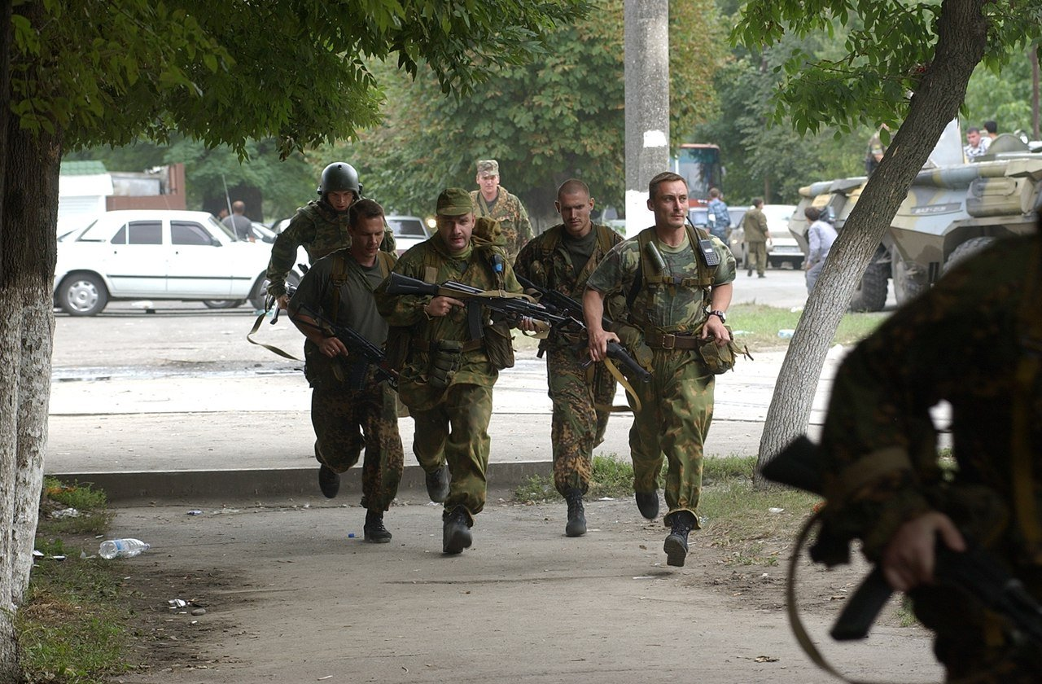

Slide 38
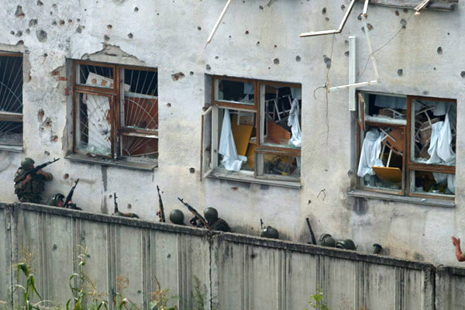

Slide 39
Вспоминает Александр Бетин: (подполковник, боец группы «А» - «Альфа»)
Прятаться от выстрелов на самом деле было негде. Открытая поляна и все. Мы должны были заехать на БТРе во внутренний двор школы к спортзалу, но в последний момент солдатик-водитель повернул немного в сторону и заехал в деревья. Мы оказались на уровне веток, ничего не было видно. Когда я спрыгнул вниз, смотрю, боевых товарищей уже нет… За домом, шагах в двадцати стоят люди. Когда первые взрывы произошли, была неразбериха, местные жители, пытаясь помочь прорвавшимся заложникам, устремились к спортзалу. Я залег, они мне кричат: «Беги оттуда, по
тому участку снайпер работает». Как потом выяснилось, в метрах пятнадцати от этой площадки убили Диму Разумовского из «Вымпела». Увидев впереди наших ребят, бросился вдогонку. Помню, мы встали возле стеночки, во внутренний двор не суемся, затаились. Там шел массированный обстрел, работали подствольные гранатометы, все взрывалось. А вперед уже ушли и залегли в подвальном помещении напротив спортзала двое наших. Тут прибегает Виталий Николаевич, кричит: «Что, встали, ну-ка за мной!» И мы рванули вперед вслед за командиром.
Notes:
http://www.gazeta.ru/social/beslan/

Slide 40
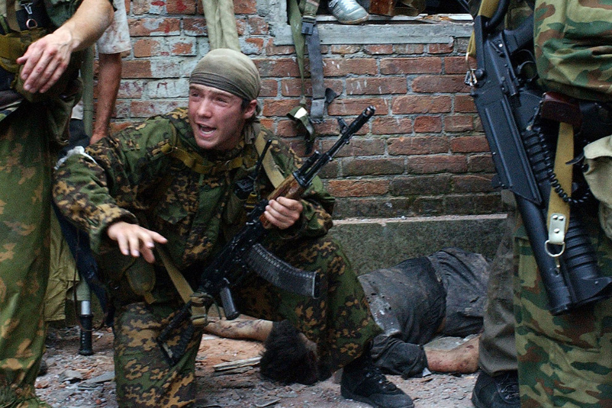

Slide 41
3 сентября. 13:40–14:24
Через окна гимнастического зала в школу врываются первые бойцы Центра специального назначения ФСБ РФ. Пробив брешь между двумя залами, они проникают в спортивный зал. В зале множество раненых, контуженных и обессиленных заложников. Боевиков в зале нет.
Террористы, укрывшиеся в столовой, стреляют по заложникам и спасателям, эвакуирующим заложников из спортивного зала. В спортзале начинается пожар.

Slide 42
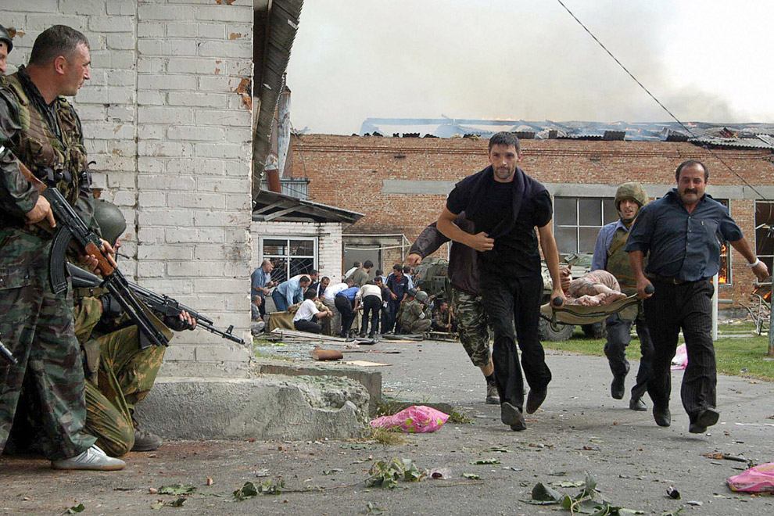

Slide 43
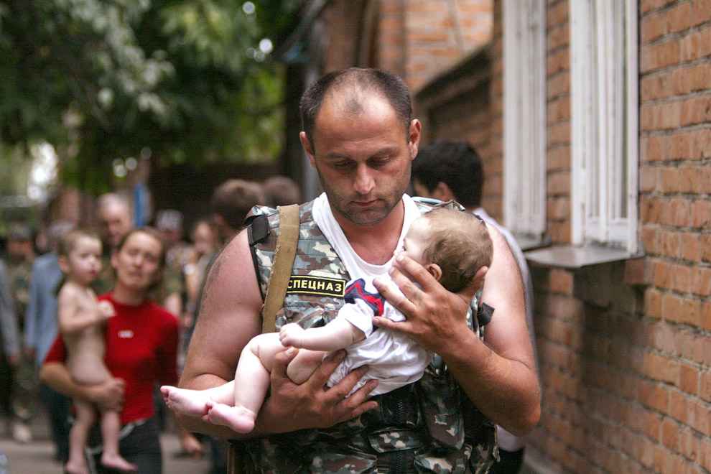

Slide 44
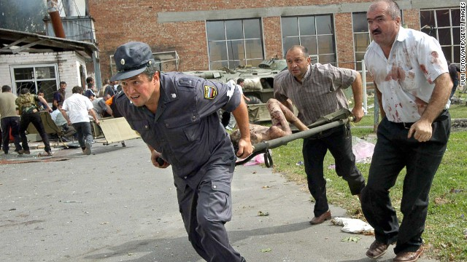

Slide 45
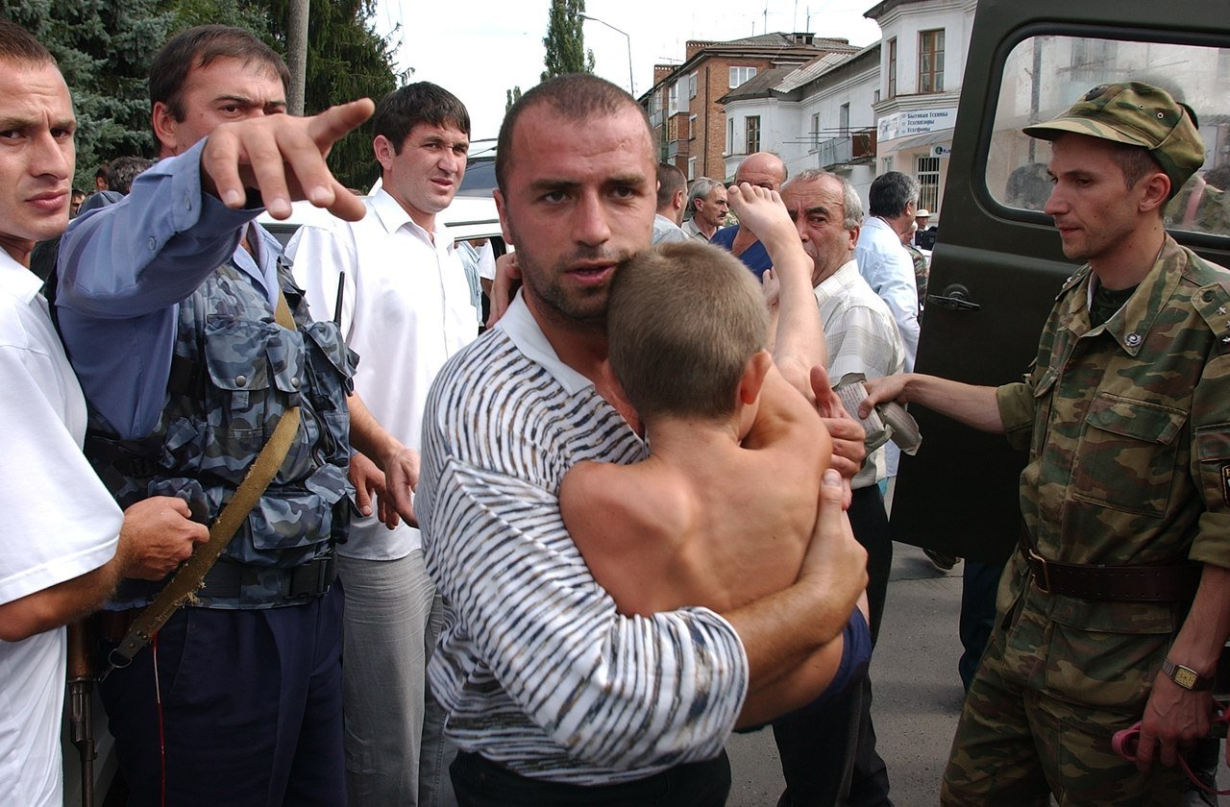

Slide 46
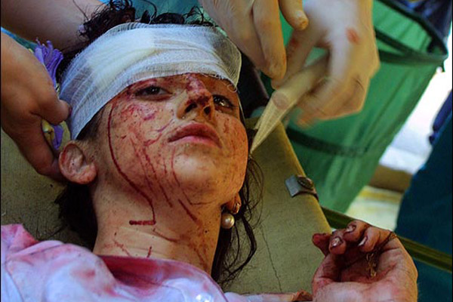

Slide 47
3 сентября. 14:30
Задержан террорист Нурпаши Кулаев, который пытался скрыться среди заложников.
15:00
Эвакуация заложников из спортивного зала в основном завершена.
15:25–15:30
Пожарные расчеты прибывают к школе и приступают к ликвидации пожара. Пожар локализован.

Slide 48
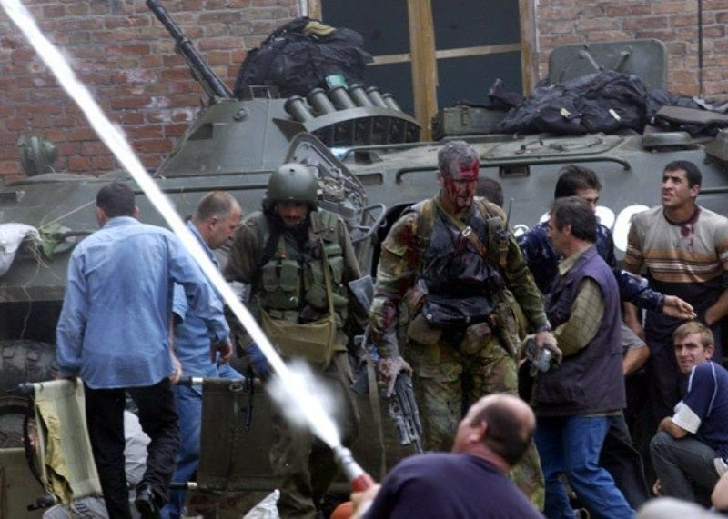

Slide 49
3 сентября. 18:00 – 19:00
Выяснено, что в местах нахождения боевиков – класс, подвал и чердак – заложников нет. По боевикам открыт огонь на поражение из реактивных пехотных огнеметов (РПО-А «Шмель»). Позиции у школы заняли два танка Т-72.
20:00–21:00
Танк Т-72 производит семь прицельных выстрелов по огневым точкам террористов. Оставшиеся в живых террористы уничтожены обрушением перекрытий накладным зарядом.

Slide 50
3 сентября. 23:45
Пожар в школе потушен. Здание школы берется под полный контроль.
В результате теракта:
Погибли 334 человека, из них 186 – дети.
1343 человека признаны потерпевшими, многие из них получили ранения и травмы.
Из 32 террористов 31 уничтожен, один захвачен.

Slide 51
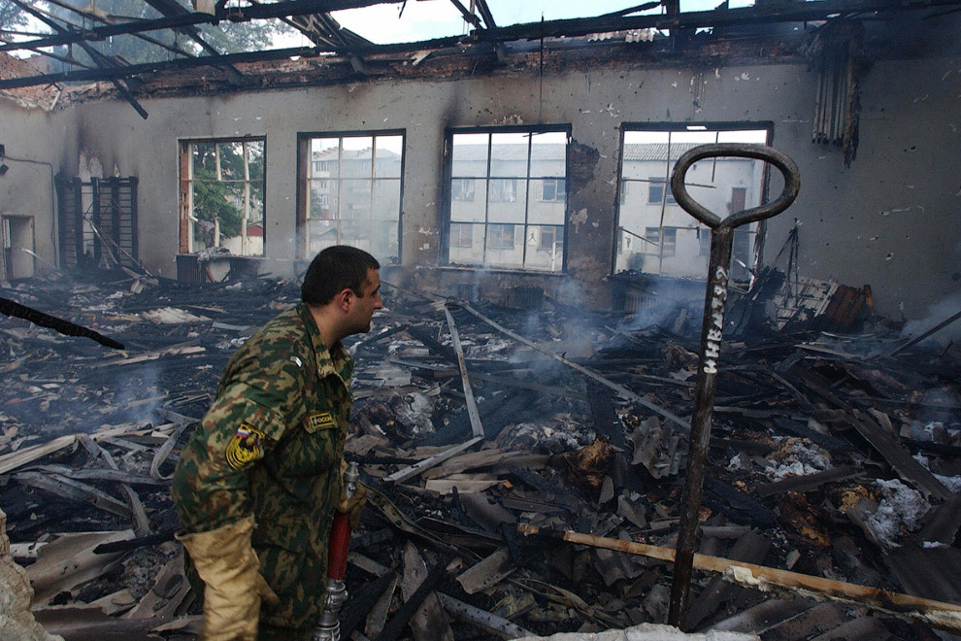

Slide 52
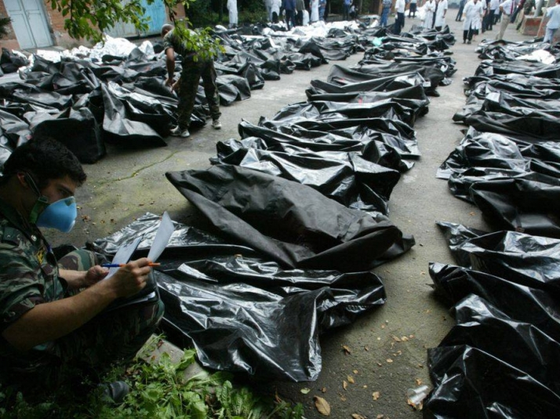

Slide 53
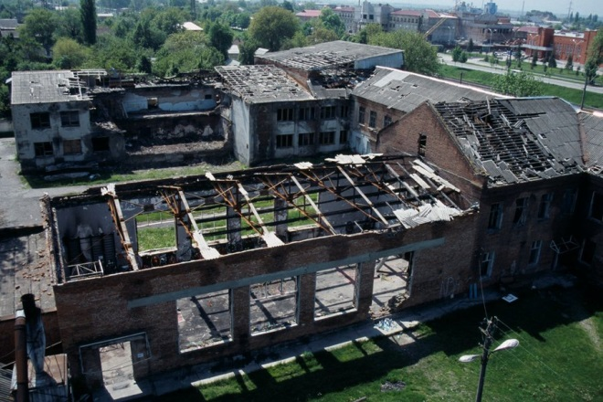

Slide 54
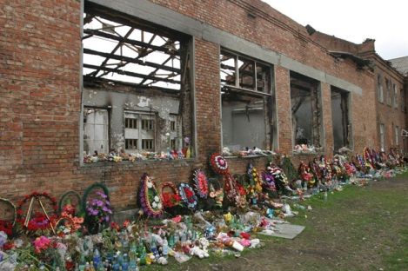

Slide 55
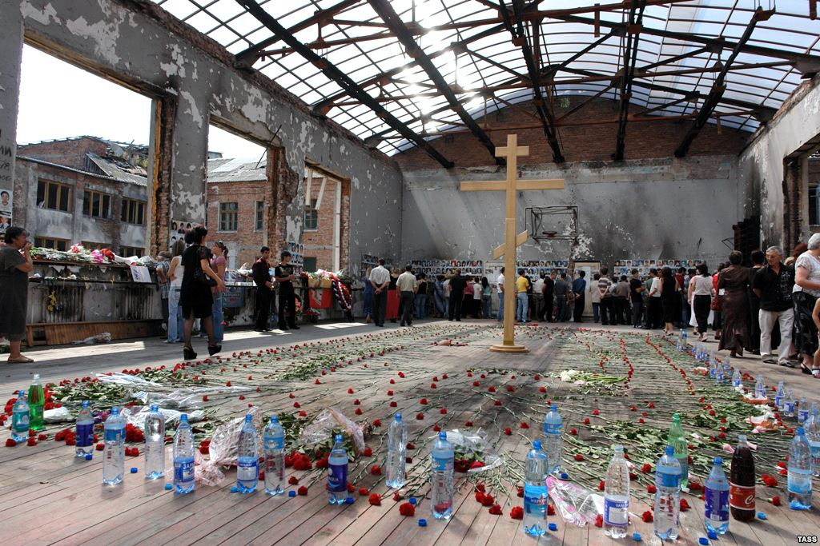

Slide 56
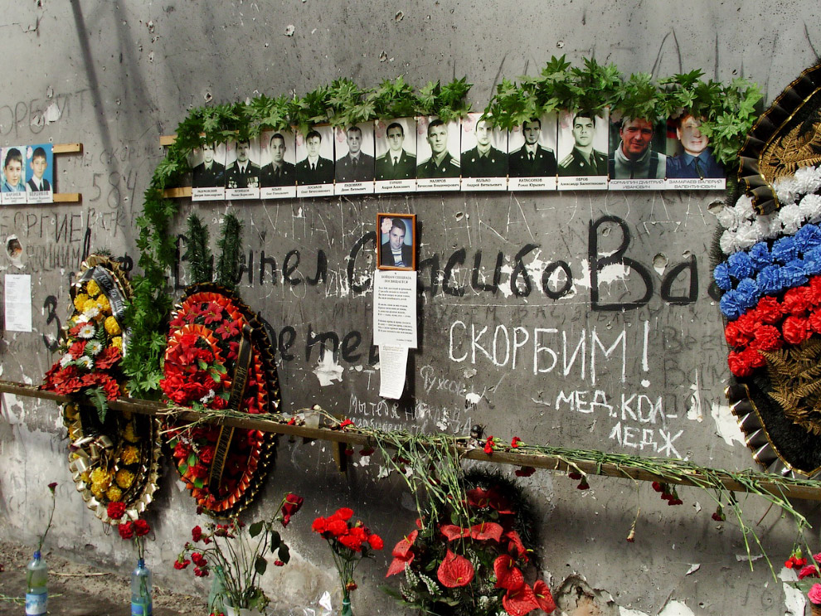

Slide 57
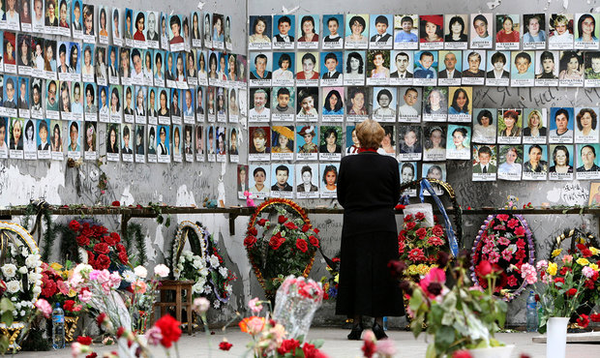

Slide 58
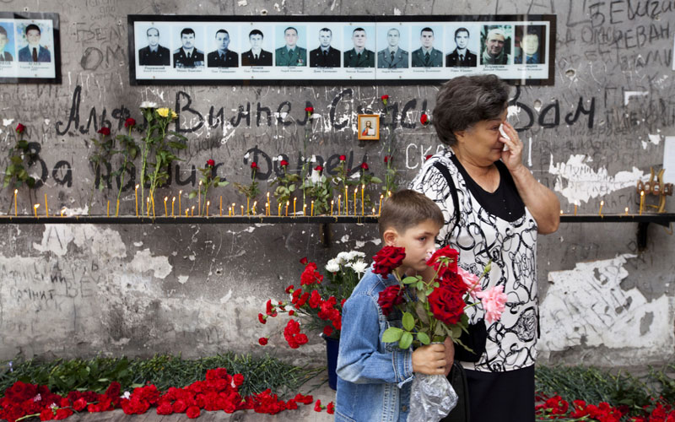

Slide 59
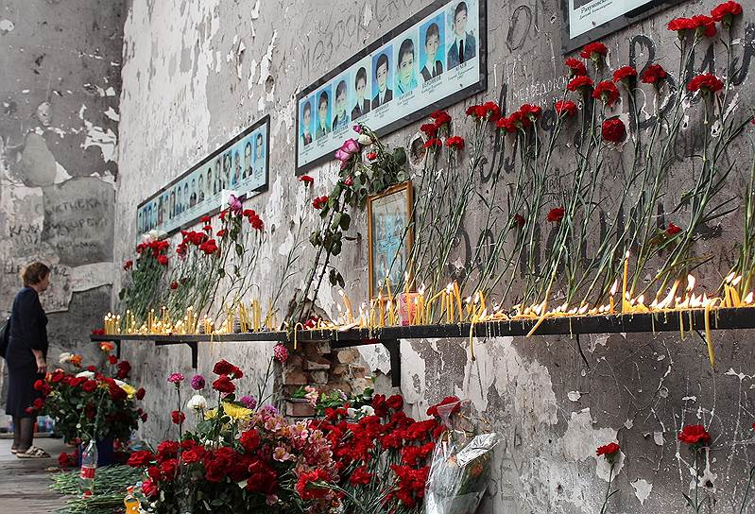

Slide 60
Презентация подготовлена на основе материалов информационного портала http://www.aif.ru/ и http://beslan.aif.ru/

